Slide 1
AR ŠIAULIUS GALIMA VADINTI BESIMOKANČIU MIESTU?
Vilma Tubutienė, Šiaulių m. savivaldybės Švietimo centro direktorė, Vilniaus universiteto Šiaulių akademijos Regionų plėtros instituto lektorė

Slide 2
Turinys
Kodėl suaugusiųjų švietimas reikšmingas ir kur mes esame pagal dalyvavimo statistiką
Savivaldybės vaidmuo mokymosi visą gyvenimą koncepcijoje
Sprendimas - UNESCO besimokančio miesto koncepcija?

Slide 3
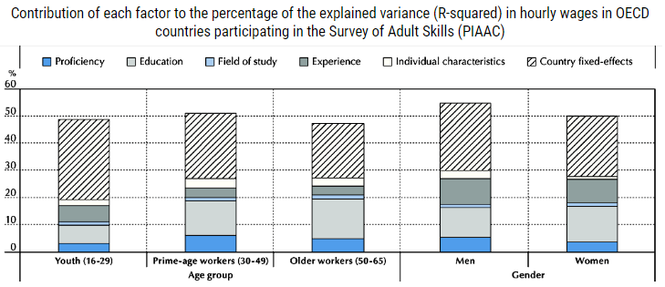
Kodėl suaugusiųjų švietimas reikšmingas?

Slide 4
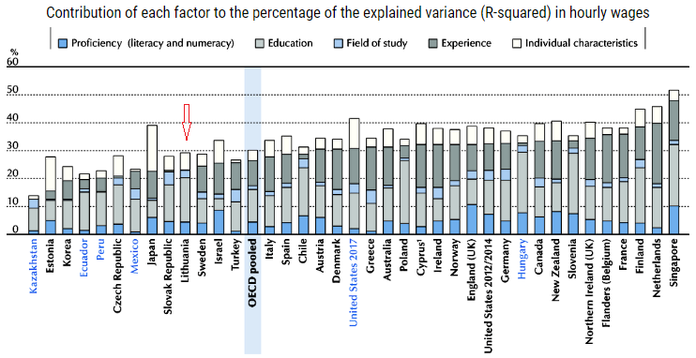
Kodėl suaugusiųjų švietimas reikšmingas?

Slide 5
Faktai
2008 m. Mokymosi visą gyvenimą užtikrinimo strategijoje užsibrėžta padidinti suaugusiųjų mokymosi visą gyvenimą rodiklį iki 15 proc.
Asmenų dalyvavimas neformaliojo švietimo veiklose nežymiai didėja: 2011 m. – 5,4 proc., 2015 m. – 7,4 proc., 2019 m. – 8,2 proc.
2020 m. pagal suaugusiųjų švietimo aprėptį (mokymasis per paskutines 4 savaites iki apklausos) Lietuvos rodiklio reikšmė gerėjo ir artėjo prie apibendrinto ES valstybių vidurkio reikšmės – 7,2 (9,2 EU).

Slide 6
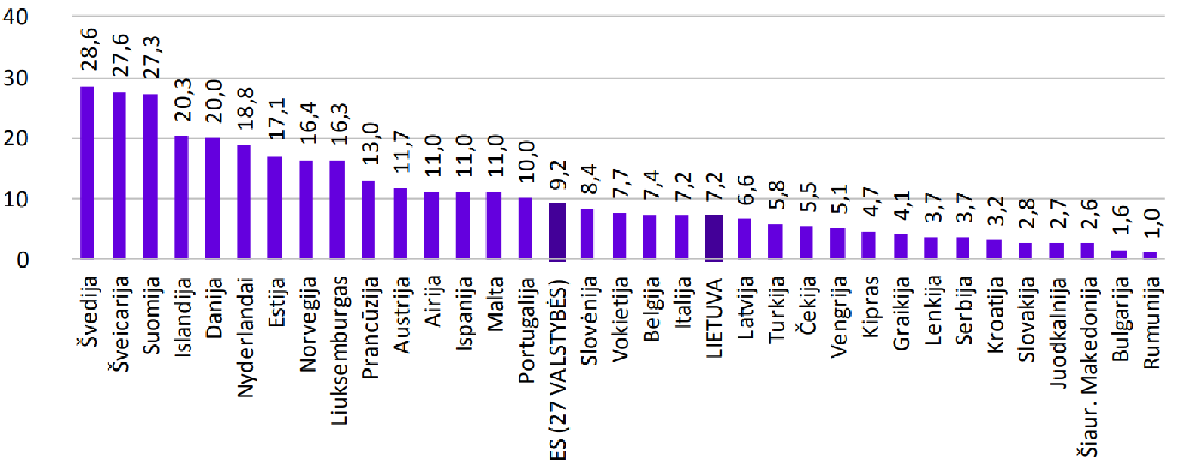
25–64 metų amžiaus Europos gyventojų dalyvavimas švietimo veiklose 2020 m. (per paskutines 4 savaites iki apklausos) (proc.)
Mokytis niekada nevėlu, arba suaugusiųjų švietimas Lietuvoje, 2021

Slide 7
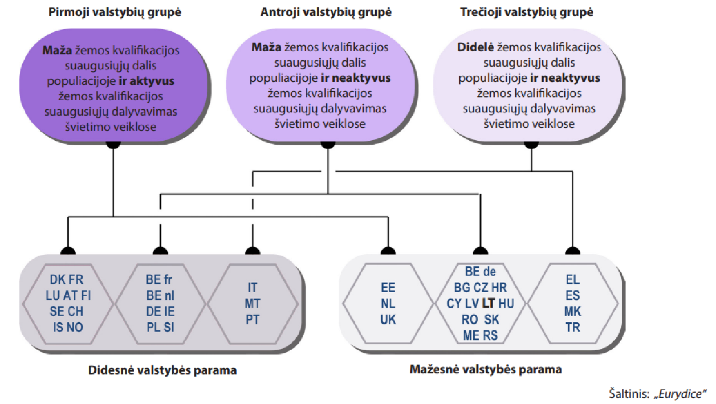
Europos valstybių pasiskirstymas pagal menkai kvalifikuotų gyventojų dalį, jų įsitraukimą į suaugusiųjų švietimą ir valstybės paramą menkai kvalifikuotų gyventojų tobulinimosi procesui
Adult education and training in Europe: Building inclusive pathways to skills and qualifications, 2021

Slide 8
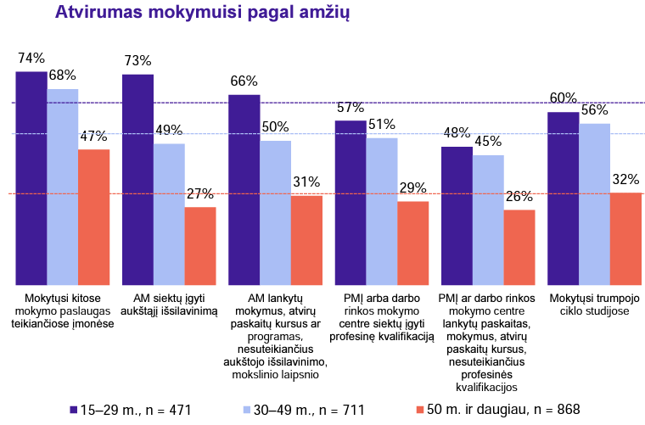
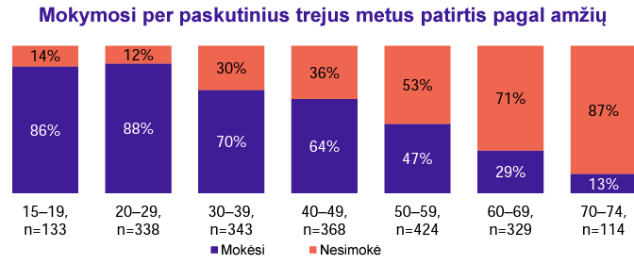
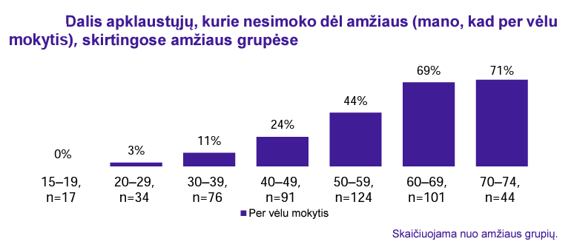
Lietuvoje: STRATA gyventojų apklausos ataskaita, 2020

Slide 9
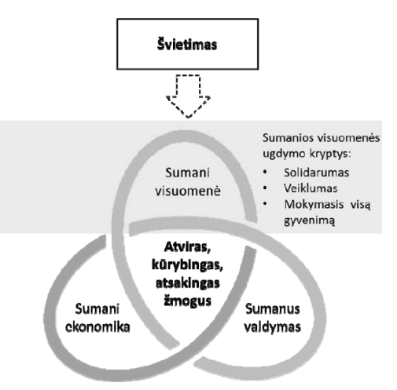
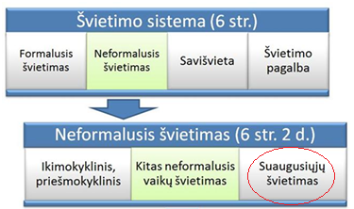
Lietuvos pažangos strategijoje „Lietuva 2030“ vienu iš svarbiausių veiksnių, lemiančių visuomenės vystymosi procesus, nurodoma gerai išvystyta ir sėkmingai veikianti mokymosi visą gyvenimą sistema.

Slide 10
Neformalusis suaugusiųjų švietimas: apibrėžtis ir įgyvendinimas
Neformaliojo suaugusiųjų švietimo ir tęstinio mokymosi įstatymas
Neformalusis suaugusiųjų švietimas: asmens ir visuomenės interesus atitinkantį švietimą pagal įvairias neformaliojo suaugusiųjų švietimo poreikių tenkinimo, kvalifikacijos tobulinimo, papildomos kompetencijos įgijimo programas, teikiamą ne jaunesniems negu 18 metų asmenims.
Švietimo įstatymo 58 str. nurodyta:
savivaldybės atstovaujamoji institucija formuoja suaugusiųjų neformaliojo švietimo programas teikiančių mokyklų tinklą,
inicijuoja, kad būtų formuojamas gyventojų poreikius atitinkantis profesinio mokymo ir suaugusiųjų švietimo teikėjų tinklas,
savarankiškai formuoja neformaliojo švietimo teikėjų tinklą, o savivaldybės vykdomoji institucija – organizuoja suaugusiųjų neformalųjį švietimą.

Slide 11
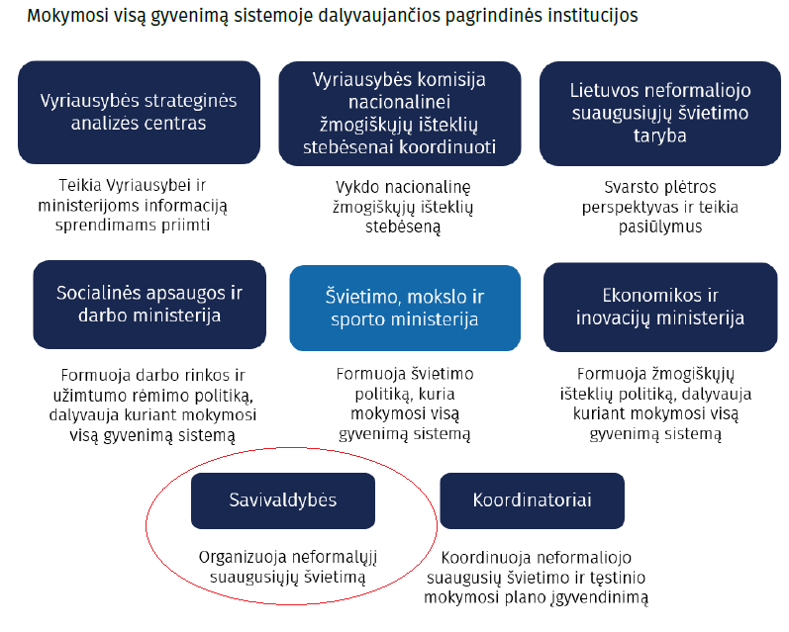
Lietuvos pažangos strategijoje „Lietuva 2030“ vienu iš svarbiausių veiksnių, lemiančių visuomenės vystymosi procesus, nurodoma gerai išvystyta ir sėkmingai veikianti mokymosi visą gyvenimą sistema.

Slide 12
Savivaldybės įsipareigojimai NSŠ srityje
Savivaldos įstatymas: savivaldybės organizuoja neformalųjį ir suaugusiųjų švietimą savo teritorijoje įgyvendindamos savarankiškąją neformaliojo švietimo funkciją.
Neformaliojo suaugusiųjų švietimo ir tęstinio mokymosi įstatymas: Savivaldybės taryba tvirtina savivaldybės neformaliojo suaugusiųjų švietimo ir tęstinio mokymosi veiksmų planą ir skiria jo įgyvendinimo koordinatorių.
Neformaliojo suaugusiųjų švietimo ir tęstinio mokymosi įstatymas: koordinatorius organizuoja visuomenės informavimą apie neformalųjį suaugusiųjų švietimą ir tęstinį mokymąsi ir konsultavimą šiais klausimais savivaldybės teritorijoje.

Slide 13
2020-2023 m. atliktų tyrimų apie suaugusiųjų neformalųjį švietimą šalyje apibendrinimas (1-4 šaltiniai)
Tyrimai atskleidė, kad įgyvendinant neformalųjį suaugusiųjų švietimą:
Tyrimuose pateikiamos rekomendacijos nacionalinio ir savivaldybių lygmens švietimo politikams:
fragmentuota nacionalinė mokymosi visą gyvenimą politika ir MVG modelis,
nėra nacionalinių stebėsenos priemonių, apibrėžtų rodiklių, naudojamų metodikų,
suaugusiųjų mokymosi poreikiai netiriami,
masiškai „iš viršaus“ organizuojami mokymai neatliepia gyventojų poreikių,
nėra finansavimo garantijų, neužtikrinama kokybė, nenustatyti kokybės vertinimo kriterijai,
suaugusiųjų švietimo koordinatoriai veikia pagal savo supratimą ir galimybes,
ženkliai skiriasi miesto ir kaimo bendruomenių mokymosi galimybės.
įtraukti į sprendimų priėmimą ir įgyvendinimą visas suinteresuotas šalis,
užtikrinti nacionalinių koordinuojančių institucijų partnerystę su savivaldybių NSŠ koordinatoriais,
reguliariai atlikti suaugusiųjų mokymosi poreikių tyrimus,
parengti rekomendacines NSŠ programų kokybės gaires,
įsteigti visose savivaldybėse etatinę koordinatoriaus pareigybę,
skirti tikslinį finansavimą NSŠ.

Slide 14
“Šilta” ar “šalta”?
Šiaulių miesto savivaldybės situacija
nėra NSŠ stebėsenos kriterijų ir rodiklių,
besimokančiųjų pagal Savivaldybės programas, NSŠ finansavimo statistika nefiksuojama
netiriami suaugusiųjų neformalaus mokymosi poreikiai, nėra tikslių duomenų apie NSŠ paslaugas teikiančias organizacijas
NSŠ koordinatoriaus veikla specialistui yra papildoma
…
didelė NSŠ paslaugas teikiančių dalyvių įvairovė,
yra tvirtinamas NSŠ planas ir paskirtas koordinatorius,
kasmet organizuojami Neformaliojo suaugusiųjų švietimo ir tęstinio mokymosi programų konkursas,
veikia 2 TAU,
įsteigta NSŠ koordinacinė grupė,
rengiamas NSŠ įgyvendinimo Šiaulių miesto savivaldybėje modelis

Slide 15
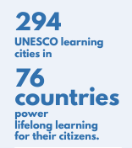
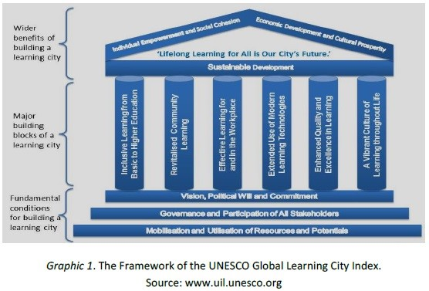
UNESCO Besimokančio miesto koncepcija
UNESCO besimokančio miesto koncepcija yra kompleksiškas švietimo, inovacijų, kultūros ir darnumo vystymo planas, siekiant užtikrinti, kad miestas būtų tvarus, klestintis ir turėtų aktyvius, įtrauktus ir mokymosi visą gyvenimą kultūrą plėtojančius gyventojus.
Pagrindinės besimokančio miesto strategijos kryptys:
inovacijų vystymas,
kultūros paveldo išsaugojimas,
tvarumo puoselėjimas,
socialinė sanglauda ir pilietiškumas,
tinklaveika ir bendradarbiavimas.
Pagrindinis tikslas yra sukurti nuolatinį mokymąsi
užtikrinančią, kiekvienam prieinamą švietimo paslaugų sistemą,
grįstą moksliniais tyrimais, inovacijomis, tradicijų puoselėjimu
ir kultūros paveldo plėtojimu.
https://www.uil.unesco.org/en/learning-cities

Slide 16
Besimokančio miesto kūrimo sąlygos
Technologinė infrastruktūra: Užtikrinti tinkamą technologinę infrastruktūrą, įskaitant greitus interneto ryšius, tinkamą duomenų saugojimą ir prieinamumą, bei įrankius besimokančio turinio kūrimui ir valdymui.
Mokymo medžiaga: Turėti kokybišką, atnaujinamą ir įvairią mokymo medžiagą, pritaikytą skirtingoms amžiaus grupėms ir poreikiams. Tai gali būti vadovėliai, vaizdo pamokos, interaktyvios programos ir kt.
Prieigos galimybės: Užtikrinti, kad visi gyventojai turėtų prieigą prie besimokančio turinio. Tai gali reikšti nemokamas interneto prieigos taškus, mokyklų ar bibliotekų kompiuterius ar netgi mobilias programas.
Kvalifikuoti mokytojai ir treneriai: Mokytojai ir treneriai turi būti parengti dirbti su besimokančiais, žinoti, kaip naudoti technologijas, ir būti gebantys prisitaikyti prie skirtingų besimokančiųjų poreikių.
Vertinimo ir sekimo sistemos: Kūrimo sąlygose būtina turėti vertinimo ir sekimo sistemas, kurios padėtų stebėti besimokančiųjų pažangą, mokytiemsiais metams ir poreikiams pritaikyti mokymo planus bei tobulinti mokymo programą.
Finansavimas: Besimokančio miesto kūrimas reikalauja finansavimo tiek mokymo medžiagų kūrimui, tiek infrastruktūros palaikymui. Tai gali būti viešojo sektoriaus finansavimas, privataus sektoriaus investicijos arba abiejų derinys.
Partnerystės ir bendradarbiavimas: Bendradarbiavimas su švietimo institucijomis, verslo bendruomenėmis, nevyriausybinėmis organizacijomis ir kitomis susijusiomis grupėmis gali padėti gauti papildomų išteklių, žinių ir patirties.
Kultūrinė įvairovė: Atsižvelgiant į besimokančiųjų įvairovę, reikia užtikrinti, kad besimokančio miesto kūrimas būtų kultūriškai jautrus ir atspindėtų vietinius poreikius.
Lankstumas ir pritaikymas: Besimokančio miesto sistema turi būti lanksti ir gebanti prisitaikyti prie besimokančiųjų poreikių pokyčių.
Saugumas ir privatumas: Užtikrinti besimokančiųjų duomenų saugumą ir privatumą yra esminis veiksnys besimokančio miesto kūrime.
Komunikacija ir informavimas: Svarbu informuoti ir komunikuoti su besimokančiaja bendruomene, kad būtų skatinamas dalyvavimas ir supratimas apie besimokančio miesto privalumus ir galimybes.
Nuolatinis tobulinimas: Besimokančio miesto sistema turi būti nuolat tobulinama, atsižvelgiant į naujausius švietimo, technologijų ir besimokančiųjų poreikius.

Slide 17
Naudoti šaltiniai
Neformaliojo švietimo įgyvendinimas šalies regionuose, 2020
Valstybės kontrolės vertinimas: Mokymosi visą gyvenimą vertinimas, 2023
Suaugusiųjų švietimo būklės kokybinio tyrimo ir facilitavimo paslaugų tyrimo I ir II etapo ataskaitos, 2023
Mokymasis visą gyvenimą. Įpročiai, patrauklumas, barjerai, naudos suvokimas: STRATA gyventojų apklausos ataskaita, 2020
Mokytis niekada nevėlu, arba suaugusiųjų švietimas Lietuvoje, 2021
Adult education and training in Europe: Building inclusive pathways to skills and qualifications, 2021
Skills Matter - Additional Results from the Survey of Adult Skills, 2019

Slide 18
AR ŠIAULIUS GALIMA VADINTI BESIMOKANČIU MIESTU?
Vilma Tubutienė, Šiaulių m. savivaldybės Švietimo centro direktorė, Vilniaus universiteto Šiaulių akademijos Regionų plėtros instituto lektorė

